Slide 1
3.РАЗРЕД
http://maslacak.weebly.com/
наставни материјали
TE
TИ
MA
MA
КA
ДЕЉЕЊЕ СА ОСТАТКОМ
М.Т.

Slide 2
14 : 3 = 4…остају 2!
КАКО ДА ПОДЕЛИМО СА ДРУГОВИМА БОМБОНЕ КАДА УВЕК ОСТАЈЕ НЕКОЛИКО БЕМБОНА?
Овакво дељење се назива
дељење са остатком

Slide 3
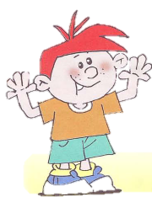
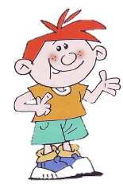
Како поделити?
4
Остатак 2
4
4

Slide 4
90 : 4 = 20 и остатак 10
Како делимо број?
90 : 4 =?
Остатак мора увек бити
мањи од делиоца!

Slide 5
Дељење са остатком
42 : 8 = 5 остатак 2
37 : 5 = 7 остатак 2
70 : 8 = 8 остатак 6
50 : 9 = 5 остатак 5
36 : 8 = 4 остатак 4

Slide 6
http://maslacak.weebly.com/
наставни материјали
К Р А Ј
М.Т.2013.

